Slide 1
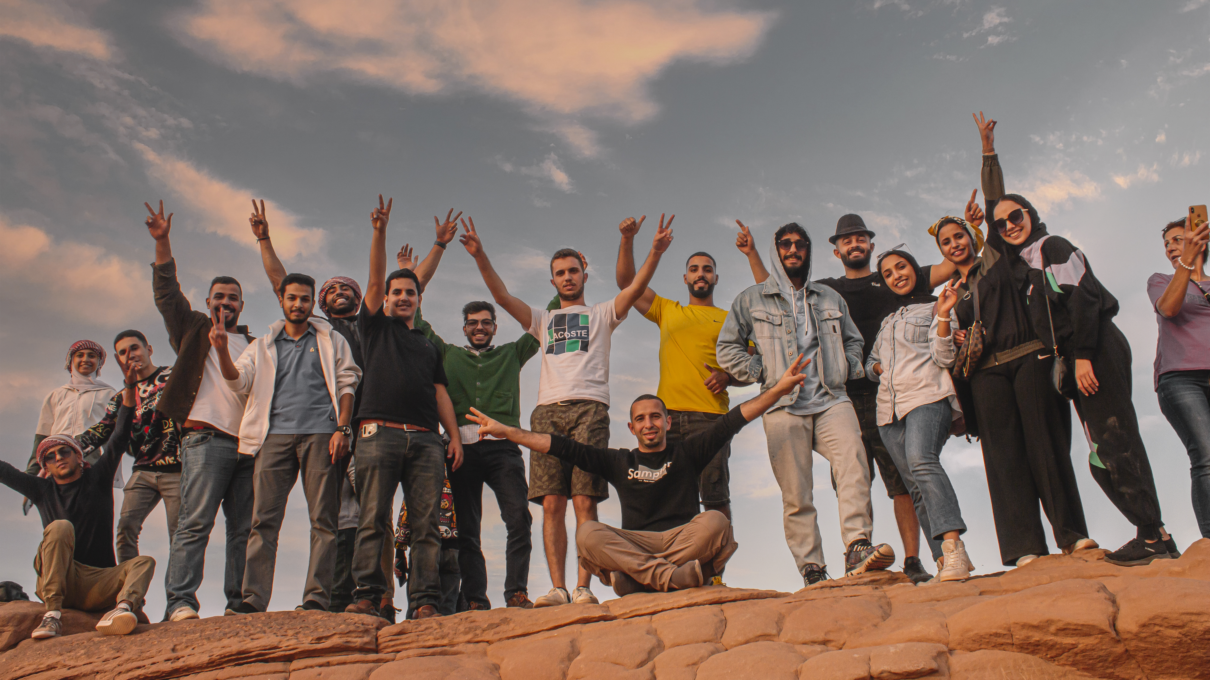
مشروع الفرصة الثانية
هذا وقت المستقبل

Slide 2
موضوع التدريب
مهارات الثقافة القانونية
إعداد وتقديم : عماد أبو صالح

Slide 4
التوقعات

Slide 5
أهداف التدريب
التعرف على مفهوم القانون وأهميته، وعلاقته بشؤون حياتنا المختلفة.
التعرف على الإعلان العالمي لحقوق الإنسان.
مناقشة مكونات الدستور الأردني، وفكرة المواطنة التي تقوم على الحقوق والواجبات.
التعرف على أهداف التنمية المستدامة وعلاقتها بشؤون حياتنا المختلفة.
رفع درجة الوعي بحقوقنا كأفراد صالحين في المجتمع.
تعميق وتعزيز أهمية القانون في حياتنا.

Slide 6
استعراض البرنامج
الجلسة | الوقت
الجلسة الافتتاحية | 10:00 am – 10: 30 am
مقدمة | 10:30-11:15
الإعلان العالمي لحقوق الإنسان | 11:15-12:00
استراحة | 12:00-12:15
الدستور الأردني | 12:15-1:00
أهداف التنمية المستدامة | 1:00-1:30
استراحة | 1:30-1:45
الثقافة القانونية وعلاقتها بالعمل | 1:45-3:00
اختتام الورشة | 3:00 pm – 3:30 pm

Slide 7
قواعد الاتفاق

Slide 8
التعارف

Slide 9
منهجية التدريب

Slide 10
أسئلة ؟

Slide 11
الجلسة الأولى
مقدمة حول مفهوم القانون

Slide 12
تمرين (1) : ناقش مع المجموعة

Slide 13
القانون بمعناه الواسع، هو مجموعة القواعد العامة المجردة التي تهدف إلى تنظيم سلوك الأفراد داخل المجتمع، والمقترنة بجزاء توقعه السلطة العامة جبراً على من يخالفها.
وهـذا التعريف يشمل معه أيضاً القواعد المعمول بها في المجتمع، حتى لو كانت مـن قبيل العرف، أو الدين، أو الفقه، أو القضاء.

Slide 14
دولة القانون
دولة القانون أو الدولة القانونيّة هي كلمة من أصولٍ ألمانيّة، ويطلق عليها أيضاً اسم دولة الحقوق ودولة العقل.
وتعرّف دولة القانون على أنها الدولة الدستوريّة.

Slide 15
دولة القانون
وتقتصر سلطة الدولة في دولة القانون على حماية الأفراد فيها من الممارسات التعسفيّة للسلطة، حيث يتمتّع المواطن في ظلّ هذه الدولة بالحريّة المدنيّة بشكلٍ قانوني، ويتمكّن بموجبها من استخدامها في المحاكم.
ومن هنا يتضح بأنه لا يمكن لأيّ دولةٍ التمتّع بالديمقراطيّة والحريّة دون أن يكون بها أولاً دولة قانون.

Slide 16
أهمّ المبادئ المتبعة في دولة القانون
تقوم دولة القانون على سيادة الدستور.
يعتبر المجتمع المدني شريكاً يتساوى مع الدولة.
الفصل بين السلطات (التشريعيّة والتنفيذيّة والقضائيّة).
ترتبط سلطتا القضاء والتنفيذ بالقانون ولا تعملان ضدّه، أما السلطة التشريعيّة فهي مقيّدة بمبادئ الدستور.
السلطات الديمقراطيّة والتشريعيّة ترتبطان بالمبادئ الأوليّة والحقوق الدستوريّة.

Slide 17
دولة القانون
https://www.youtube.com/watch?v=LUtHGBQF-ZE

Slide 18
تمرين (2) : ناقش مع المجموعة

Slide 20
الجلسة الأولى
الإعلان العالمي لحقوق الإنسان

Slide 21
تمرين (3) : ما يعني لكم مصطلح "حقوق الإنسان"

Slide 22
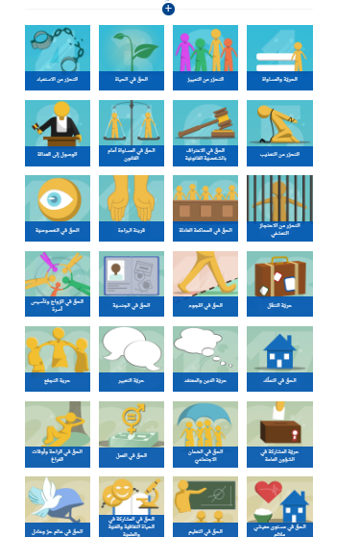
حقوق الإنسان حقوق متأصلة في جميع البشر، مهما كانت جنسيتهم، أو مكان إقامتهم، أو نوع جنسهم، أو أصلهم الوطني أو العرقي، أو لونهم، أو دينهم، أو لغتهم، أو أي وضع آخر. إن لنا جميع الحق في الحصول على حقوقنا الإنسانية على قدم المساواة وبدون تمييز. وجميع هذه الحقوق مترابطة ومتآزرة وغير قابلة للتجزئة.

Slide 23
الإعلان العالمي لحقوق الإنسان

Slide 24
اعتمدت الجمعية العامة في عام 1945 و 1948، على التوالي ميثاق الأمم المتحدة والإعلان العالمي لحقوق الإنسان، الذي يعتبر أساسا لهذه المجموعة من القوانين.

Slide 26
تمرين (4) : حقوق على الجزيرة

Slide 29
حقوق الإنسان
https://www.youtube.com/watch?v=CED_Ic_STE8

Slide 30
الحقوق المدنية والسياسية
الحقوق المدنية والسياسية هي فئة من الحقوق التي تحمي حرية الأفراد من التعدي من قبل الحكومات والمنظمات الاجتماعية والأفراد، والتي تضمن قدرة الفرد على المشاركة في الحياة المدنية والسياسية للمجتمع والدولة دون تمييز أو اضطهاد.

Slide 31
الحقوق المدنية
تشمل الحقوق المدنية ضمان التكامل الجسدي والعقلي للشعوب، والحياة والسلامة؛ الحماية ضد التمييز على أساس العرق أو الجنس أو الأصل الوطني أو اللون أو الميول الجنسية أو العرق أو الدين، أو الإعاقة؛ والحقوق الفردية مثل الخصوصية، وحرية الفكر والضمير والكلام والتعبير والدين والصحافة والتجمع والتنقل.

Slide 32
الحقوق السياسية
وتشمل الحقوق السياسية العدالة الطبيعية (العدالة الإجرائية) في القانون، مثل حقوق المتهم، بما في ذلك الحق في محاكمة عادلة؛ الإجراءات القانونية الواجبة. الحق في طلب التعويض أو التقاضي. وحقوق المشاركة في المجتمع المدني والسياسة مثل حرية تكوين الجمعيات، والحق في التجمع والحق في تقديم التماس، والحق في الدفاع عن النفس، والحق في التصويت.

Slide 33
تمرين (5) : أعطيني رأيك

Slide 34
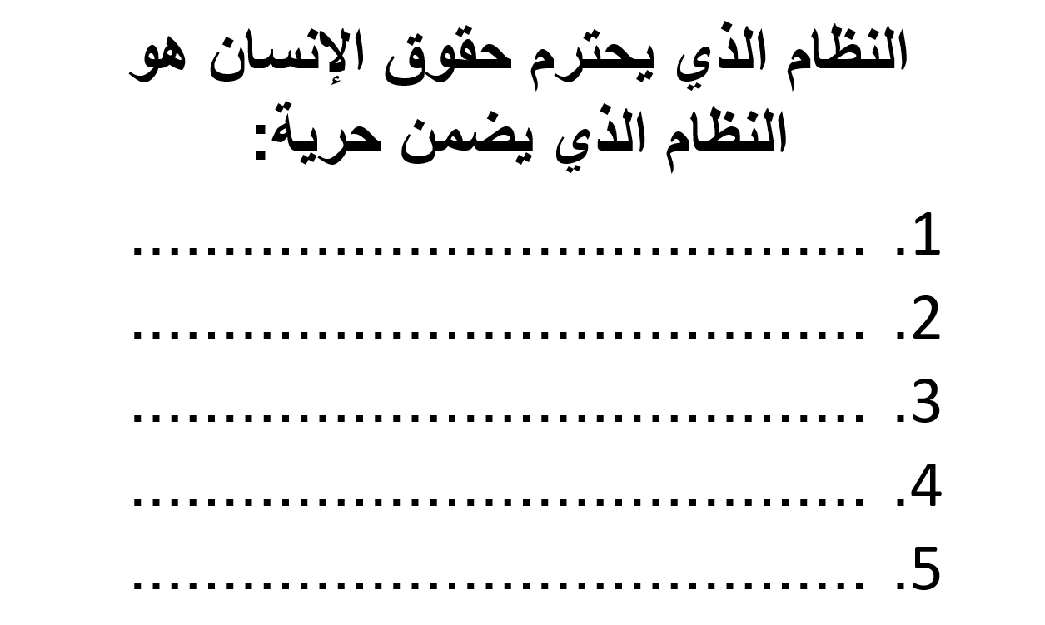
الحقوق السياسية

Slide 35
الجلسة الثانية
الدستور الأردني

Slide 36
الميثاق الأساسي في عام 1928
الدستور الأول 1947
الدستور الثاني 1952
أجريت عليه 9 تعديلات في عهد الملك حسين اخرها كان 1984
تعديلات 2011 نتيجة المطالبات الشعبية
تعديلات 2016
تعديلات 2022 (اللجنة الملكية)

Slide 37
مقدمة
يقوم النظام السياسي الأردني على مبدأ الفصل المرن بين السلطات الثلاث (التنفيذية ، التشريعية ، القضائية )
حدد الدستور الأردني مهام ووظائف السلطات الثلاث، بحيث تمارس كل سلطة مهامها دون التدخل في مهام السلطات الأخرى وتكون العلاقة بين هذه السلطات تشاركيه قائمة على التوازن والتكامل.
فالسلطة التشريعية لها حق الرقابة على أعمال السلطة التنفيذية ومسائلتها، ومن ناحية أخرى يحق للسلطة التنفيذية اقتراح مشاريع القوانين وحق إصدار قوانين مؤقتة عند الضرورة.

Slide 38
مقدمة
وقد أخذ النظام البرلماني الأردني بنظام المجلسين:
مجلس الأعيان (يتم تعيين أعضائه من قبل الملك).
مجلس النواب (يتم انتخاب أعضائه من قبل الشعب).
تكوين مجلس الأمة
يتألف مجلس الأمة من مجلسين: مجلس الأعيان ومجلس النواب.

Slide 39
أولاً: مجلس الأعيان
رئاسة المجلس
يعين رئيس مجلس الأعيان من قبل جلالة الملك بإرادة ملكية سامية ، ومدة رئاسة رئيس مجلس الأعيان سنتان ويجوز إعادة تعيينه.
أعضاء المجلس
يعين أعضاء مجلس الأعيان من قبل جلالة الملك بإرادة ملكية سامية ضمن شروط خاصة حددها الدستور، ويتألف مجلس الأعيان بما فيه الرئيس من عدد لا يتجاوز نصف عدد أعضاء مجلس النواب.

Slide 40
أولاً: مجلس الأعيان
مدة العضوية
مدة العضوية في مجلس الأعيان أربع سنوات ويجوز إعادة تعيين من انتهت مدة عضويته منهم.
اجتماعات المجلس
تكون اجتماعات المجلس مقترنة باجتماعات مجلس النواب وتكون أدوار الانعقاد واحدة للمجلسين، وفي حالة حل مجلس النواب توقف جلسات مجلس الأعيان.

Slide 41
ثانياً: مجلس النواب
رئاسة المجلس
ينتخب مجلس النواب في بدء الدورة العادية رئيسا له لمدة سنة شمسية ويجوز إعادة انتخابه.
أعضاء المجلس
يتألف مجلس النواب من أعضاء منتخبين انتخاباً عاماً سرياً ومباشراً وعدد أعضاءه بما فيهم الرئيس (130) عضواً.
مدة المجلس
مدة مجلس النواب أربع سنوات شمسية تبدأ من تاريخ إعلان نتائج الانتخاب العام في الجريدة الرسمية وللملك أن يمدد مدة المجلس بإرادة ملكية لمدة لا تقل عن سنة ولا تزيد عن سنتين.

Slide 42
الجلسة الثانية
أهداف التنمية المستدامة

Slide 43
ما هي أهداف التنمية المستدامة؟
اعتمدت جميع الدول الأعضاء في الأمم المتحدة في عام 2015 أهداف التنمية المستدامة (SDGs) ، والتي تُعرف أيضًا باسم الأهداف العالمية ، باعتبارها دعوة عالمية للعمل على إنهاء الفقر وحماية الكوكب وضمان تمتع جميع الناس بالسلام والازدهار بحلول عام 2030.
أهداف التنمية المستدامة السبعة عشر متكاملة - أي أنها تدرك أن العمل في مجال ما سيؤثر على النتائج في مجالات أخرى ، وأن التنمية يجب أن توازن بين الاستدامة الاجتماعية والاقتصادية والبيئية.
الجميع بحاجة للوصول إلى هذه الأهداف الطموحة. إن الإبداع والمعرفة والتكنولوجيا والموارد المالية من كل المجتمع أمر ضروري لتحقيق أهداف التنمية المستدامة في كل سياق

Slide 44
أهداف التنمية المستدامة في الأردن
أهداف التنمية المستدامة هي دعوة عالمية للعمل من أجل القضاء على الفقر ، وحماية البيئة والمناخ، وضمان تمتع السكان في كل مكان بالسلام والازدهار. هذه هي الأهداف نفسها التي تعمل الأمم المتحدة عليها في المملكة الأردنية الهاشمية:

Slide 46
يُلزم إطار عمل الأمم المتحدة للتنمية المستدامة الأمم المتحدة بزيادة التعاون والتماسك والكفاءة، نحو تحقيق ثلاث نتائج مترابطة ومترابطة:
تعزيز المؤسسات: لتصبح المؤسسات في الأردن على المستويين الوطني والمحلي أكثر استجابة وشمولية ومساءلة وشفافية ومرونة.
تمكين الناس: الناس ، وخاصة الضعفاء ، يطالبون بشكل استباقي بحقوقهم والوفاء بمسؤولياتهم من أجل تحسين الأمن البشري والقدرة على الصمود.
تعزيز الفرص: تعزيز الفرص للمشاركة الشاملة للأشخاص الذين يعيشون في الأردن في المجالات الاقتصادية والاجتماعية والبيئية والسياسية.

Slide 47
الجلسة الثالثة
الثقافة القانونية وعلاقتها بالعمل

Slide 48
تمرين (6) : دراسة حالة

Slide 49
منعت مؤسسة مجتمع مدني أحد الشباب من المشاركة في أنشطتها بسبب انتماءه لحزب سياسي.
تدخل وزارة العدل للتأثير على القضاة في قضية أثارت الرأي العام.
قرر مستثمر بيع إغلاق مصانعه والانتقال باستثماراته إلى الخارج بسبب عدم وجود نظام ضريبي عادل، إضافة إلى بطء الإجراءات الحكومية.
فصل موظفة تعمل بوظيفة معلمة في القطاع الخاص لأنها وقعت على عريضة تطالب بحقوق المعلمات.

Slide 50
تمرين (7): تشجيع الديمقراطية
وحقوق الإنسان في الأردن

Slide 51
المرأة.
الشباب.
اللاجئين/ الأقليات.
أبناء المحافظات.

Slide 52
الجلسة الثالثة
الخاتمة ... مراجعة لمحاور التدريب

Slide 53
شكراً لكم/ لكن...
ممتن للجميع

